Slide 1
Индивидуальный итоговый проект на тему: МЧС и его роль в жизни человека
Выполнил: Калинкина Марьяна 11А
Руководитель проекта: Байчурин Р. K.
1

Slide 2
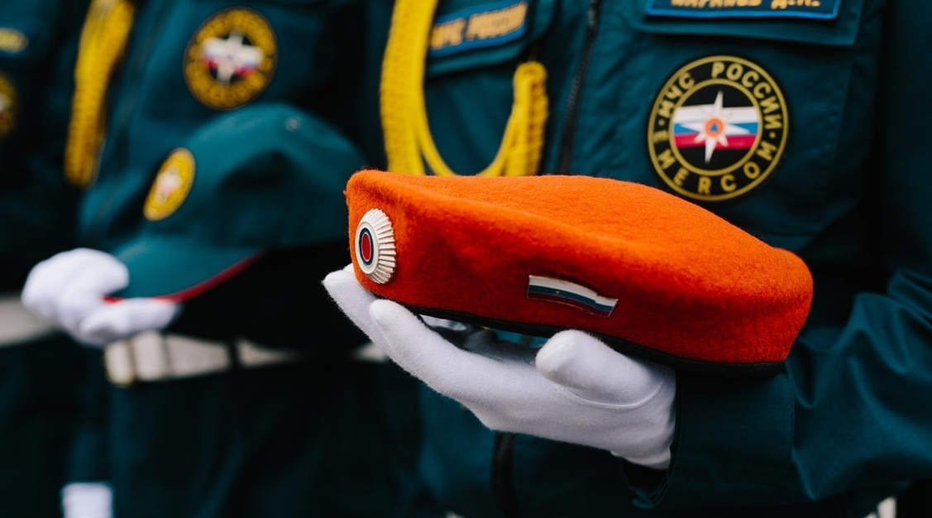
Что такое МЧС?
МЧС - Министерство по чрезвычайным ситуациям Российской Федерации - государственный орган, который несет ответственность за предотвращение и ликвидацию чрезвычайных ситуаций. Его главное предназначение заключается в обеспечении безопасности граждан и объектов национальной стратегической важности.
2

Slide 3
Существует несколько подразделений:
1. Пожарная охрана
2. Спасательная служба
3. Авиационная служба
4. Химическая служба
5. Служба специального назначения
6. Медицинская служба
7. Инженерно-техническая служба
3

Slide 4
История МЧС
История России была связана с различного рода небезопасными природными явлениями, стихийными и другими бедствиями, катастрофами и опасностями при военных действиях. Возникшая необходимость объединения для противостояния бедствиям и оказания помощи нуждающимся привела к созданию организованных мер по предотвращению различных пожаров.
В конце XV столетия при Иване III появилась пожарная служба, которая осуществляла непосредственную борьбу с огнем на улицах Москвы. В 1504 году были изданы подробные противопожарные правила, распространяемые на всю Россию. Этот шаг имел важное значение, так как позволял регулировать деятельность людей в пределах города и предупреждать пожарные происшествия.
В середине 1989 года Верховным Советом СССР было принято решение о разработке Государственной комиссии Совета Министров СССР по чрезвычайным ситуациям.
4

Slide 5
15 декабря 1990 года была создана государственная система, которая была ответственна за предотвращение и действия в чрезвычайных ситуациях. Была активной до распада СССР.
10 января 1994 года госкомитет по делам ГО (гражданская оборона) был преобразован в Министерство по делам гражданской обороны, чрезвычайным ситуациям и ликвидации последствий стихийных бедствий (МЧС России).
МЧС России с того времени стало основным органом государственного управления в области предотвращения и ликвидации ЧС.
История создания и развития системы чрезвычайных ситуаций в России является важным этапом в обеспечении безопасности страны и граждан
5

Slide 6
Задачи
Его задачей является эффективное предотвращение и борьба с пожарами, стихийными бедствиями и другими чрезвычайными ситуациями.
МЧС должно заниматься предупреждением и ликвидацией ЧС, а также информировать населения о возможных ситуациях и обучать граждан базовым навыкам безопасности.
В целом, Государственная служба по чрезвычайным ситуациям (ГСЧС) является неотъемлемой и важной частью системы обеспечения безопасности и защиты граждан и государства. Ведя борьбу с различными угрозами и реагируя на чрезвычайные ситуации, ГСЧС выполняет значимую миссию – предотвращение и минимизацию ущерба от чрезвычайных событий для общества и государства.
6

Slide 7
Развитие МЧС
Развитие МЧС в России проходит вместе с развитием техники, а также с повышением квалификации специалистов. МЧС всегда получает современные оборудования и технику. Ведутся работы по повышению квалификации сотрудников, проводятся тренировки и совместные учения.
Разрабатываются новые простейшие укрытия и эффективное освоение подземного пространства в городах, разработка более совершенных средств защиты, средств наблюдения и лабораторного контроля.
7

Slide 8
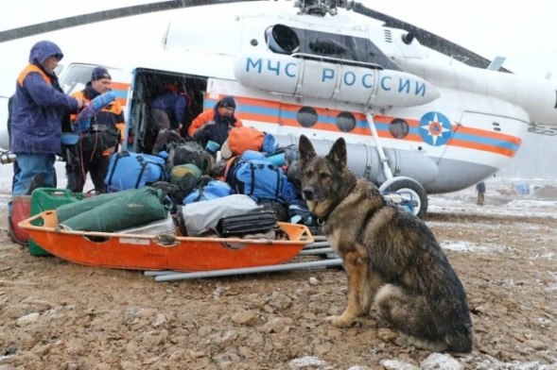
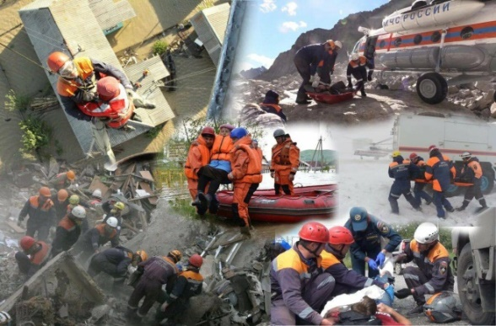
Влияние и роль МЧС в жизни человека
Важной составляющей деятельности МЧС является оказание помощи населению в случае крупных аварий, стихийных бедствий и других ЧС. Сотрудники МЧС оперативно реагируют на происшествия, оказывают помощь пострадавшим, проводят эвакуацию людей, организуют пострадавшим временное проживание и предоставляют другие виды необходимой помощи. Развитие МЧС и его эффективная работа позволяют минимизировать материальные и человеческие потери в чрезвычайных ситуациях.
Подразделения государственного пожарного надзора МЧС России ежегодно
совершают около 2 миллионов выездов на пожары, при этом спасают от гибели и травм более 90тыс. человек, материальных ценностей - на сумму свыше 50 млрд.
8

Slide 9
Заключение
В завершение хотелось бы сказать, что МЧС –это не просто буквы, это настоящие герои, которые готовы в любую минуту жертвовать своим личным временем, и даже жизнью, чтобы защитить нас.
Граждане должны быть благодарны им за их службу и поддерживать их в борьбе с чрезвычайными ситуациями. Министерство по чрезвычайным ситуациям -это наша защита в трудных моментах и наши надежные стражи на пути к безопасности и спасению. Тема проекта мной выбрана не случайно, я хочу быть частью МЧС, служить на благо общества и страны.
9

